Slide 1
«Адам анатомиясы» оқулық «Адам анатомиясы» учебник
Астана
13.06.2024

Slide 2
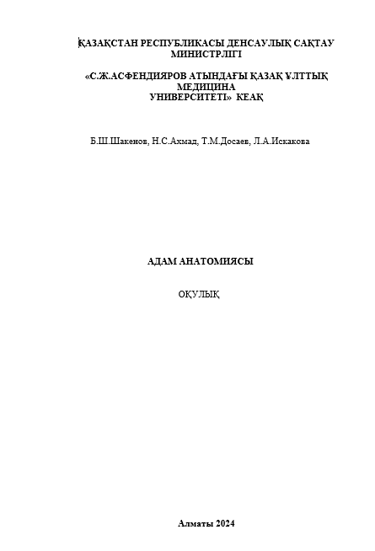
«Адам анатомиясы»
АВТОРЛАР :
Ахмад Нургулим Сагидулловна – С.Ж.Асфендияров атындағы ҚазҰМУ С.Р.Қарынбаев атындағы қалыпты анатомия кафедра меңгерушісі, м.ғ.к., доцент
Досаев Тасбулат Молдахметович – С.Ж.Асфендияров атындағы ҚазҰМУ С.Р.Қарынбаев атындағы қалыпты анатомия кафедрасының профессоры, м.ғ.д.
Искакова Лунара Алибековна – С.Ж.Асфендияров атындағы ҚазҰМУ С.Р.Қарынбаев атындағы қалыпты анатомия кафедрасының лекторы
Шакенов Бауыржан Шакенұлы – С.Ж.Асфендияров атындағы ҚазҰМУ С.Р.Қарынбаев атындағы қалыпты анатомия кафедрасының профессоры
nncrzRK
nncrz_kz
ННЦРЗ
https://nncrz-uslugi.kz/

Slide 3
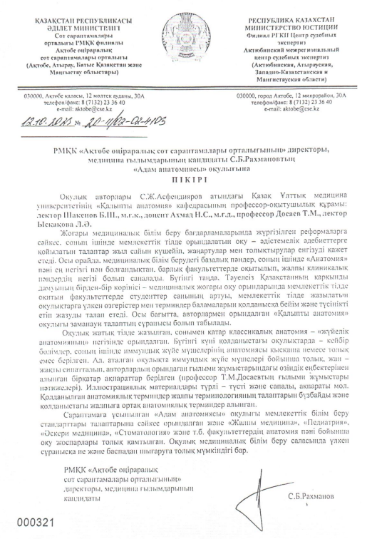
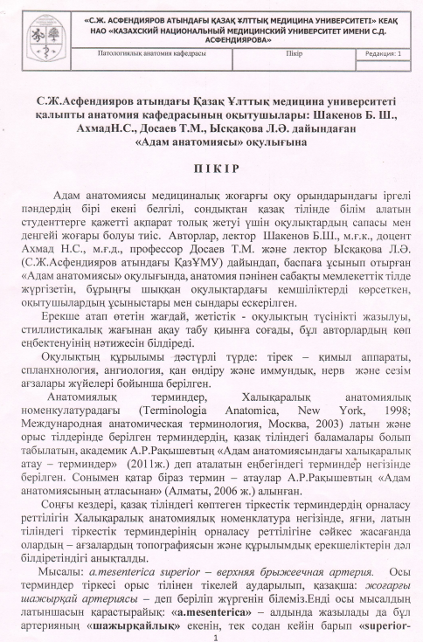
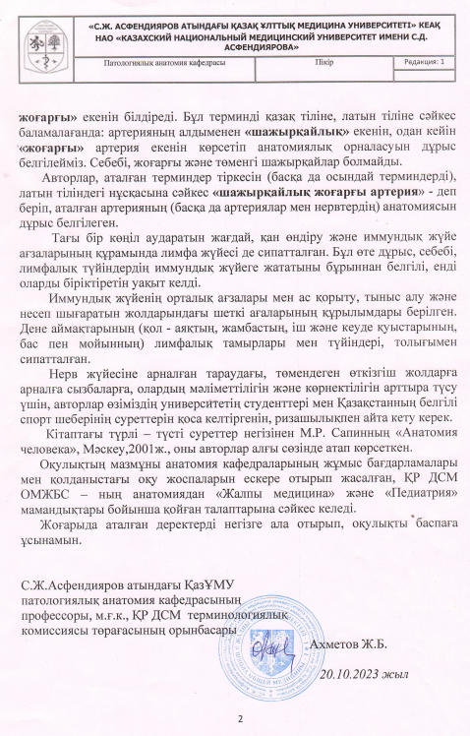
«Адам анатомиясы»
РЕЦЕНЗЕНТТЕР :
Ахметов Ж.Б.
– С.Ж. Асфендияров атындағы ҚазҰМУ патологиялық анатомия кафедрасының профессоры, м.ғ.к., ҚР ДСМ терминологиялық комиссиясының төрағасының орынбасары.
2. Рахманов С.Б. – РМҚК «Ақтөбе өңіраралық сараптамалары орталығының» директоры, м.ғ.к.
nncrzRK
nncrz_kz
ННЦРЗ
https://nncrz-uslugi.kz/

Slide 4
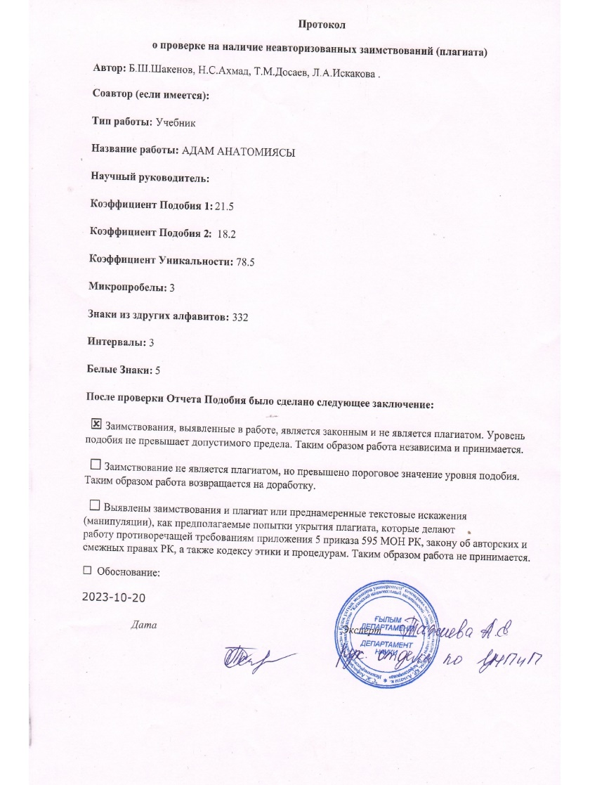
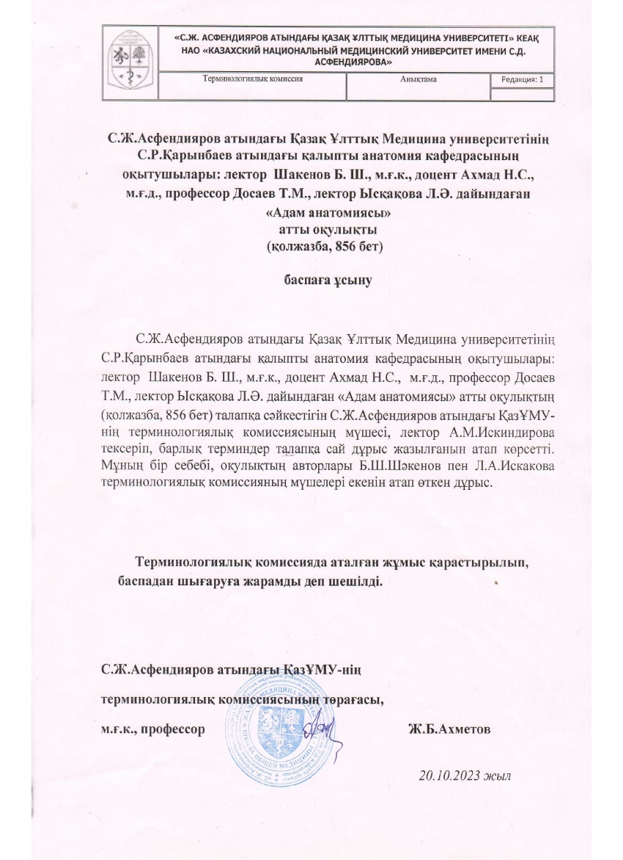
«Адам анатомиясы»
АНТИПЛАГИАТ:
ТЕРМИНКОМ:
Заимствования, выявленные в работе, являются законными и не являются плагиатом. Уровень подобия не превышает допустимого предела. Таким образом работа независима и принимается.
Терминологиялық комиссияда аталған жұмыс қарастырылып, баспадан шығаруға жарамды деп шешілді
nncrzRK
nncrz_kz
ННЦРЗ
https://nncrz-uslugi.kz/

Slide 5
«Адам анатомиясы»
Ғылыми медициналық сараптамалық қорытынды:
«Адам анатомиясы» оқулығы жоғарыда келтірілген ұссыныстар мен ескертулерді ескере отырып, оқу материалы ретінде ұсынылуы мүмкін.
Шешім:
«Адам анатомиясы» оқулығы бекітілсін және берілген ескертулер мен ұсыныстарды ескере отырып, баспаханалық тәсілмен басып шығаруға рұқсат етілсін.
nncrzRK
nncrz_kz
ННЦРЗ
https://nncrz-uslugi.kz/

Slide 6
Назарларыңызға рақмет!

